Slide 1
Dungeon & House
신동진, 한승남, 김경태

Slide 2
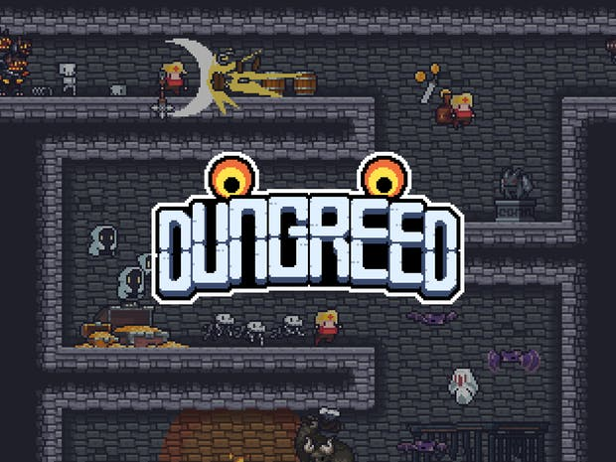
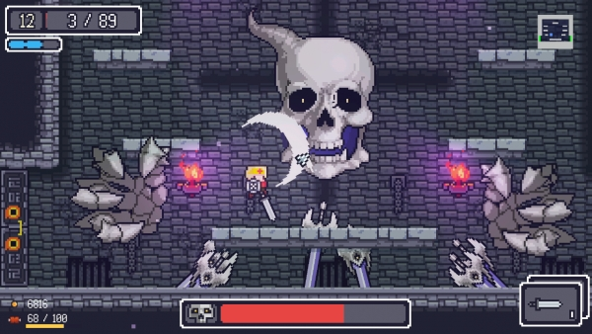
“Platformer RPG”

Slide 3
개발 방향
개발 툴: Unity 5, Visual Studio, C#
필요 에셋: Unity Asset Store, 오픈소스(opengameart.org 등)

Slide 4
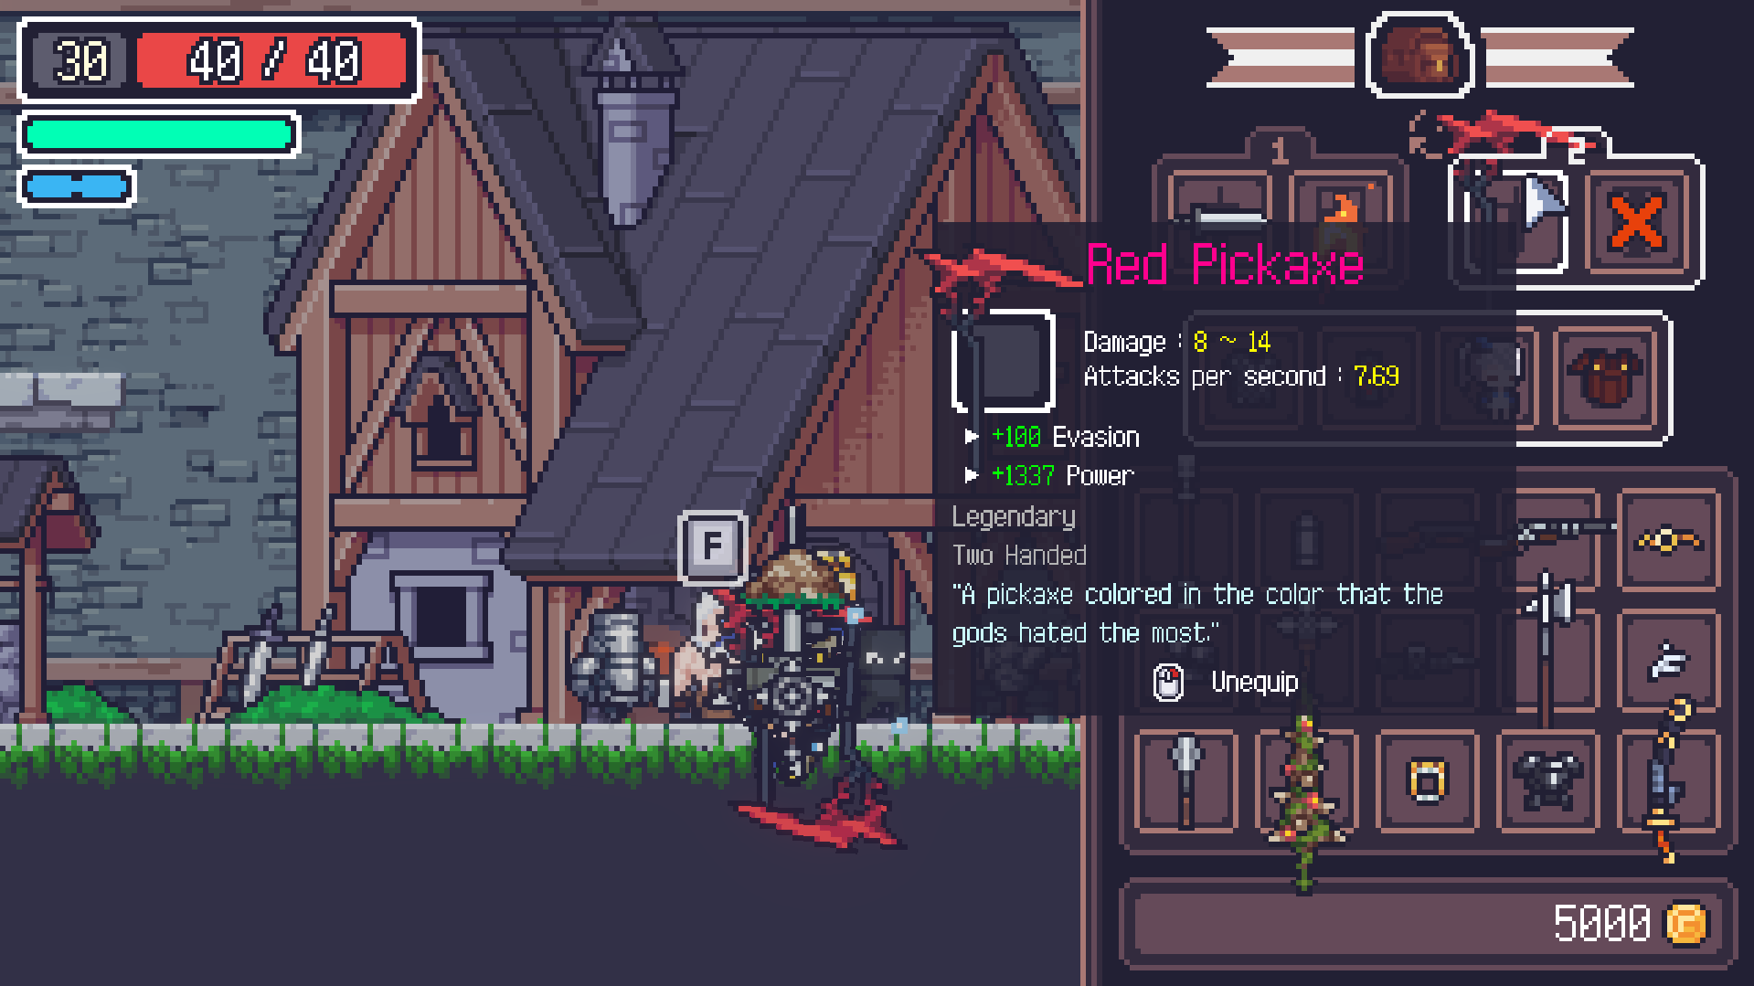
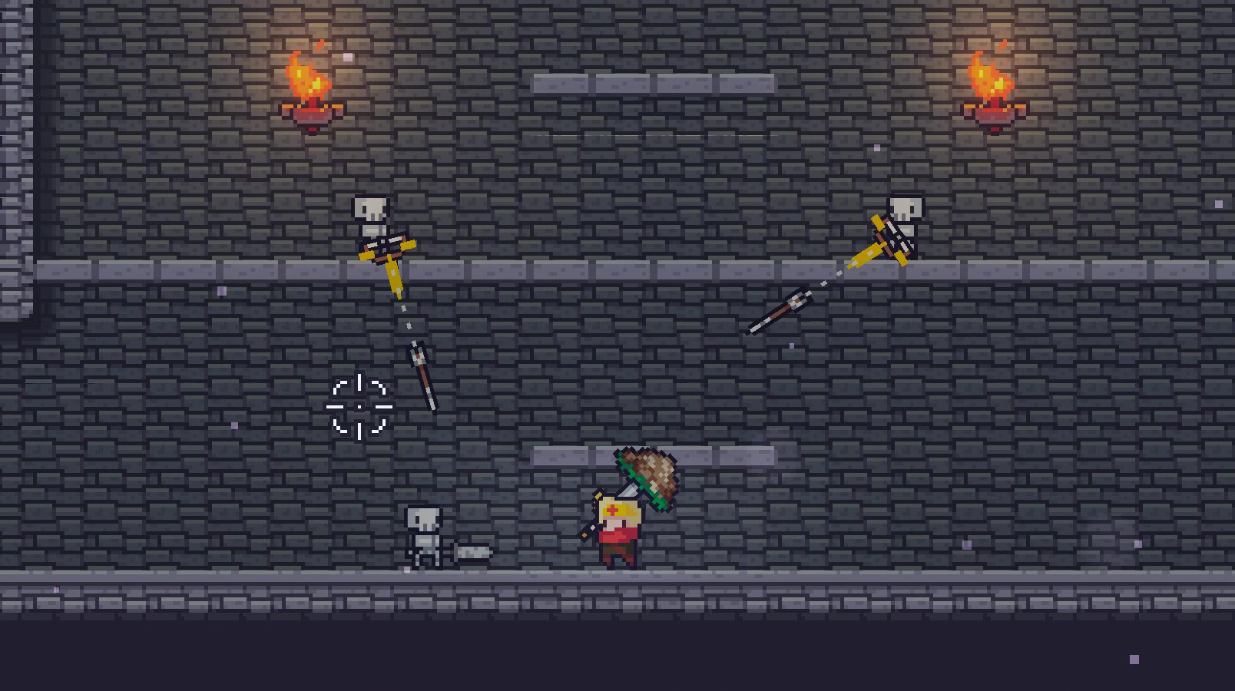
게임설명
지상: 마을
지하: 던전

Slide 5
개발 계획(변동될 소지가 매우 높음)
(D-day)
오늘 이전 – 주제 선정, 팀원 모집, Unity 공부, 개발계획
1/9 (수) – 플레이어 이동, 충돌
1/16 (수) – 마을 만들기, 지하 던전 입구, 간단한 전투
1/25 (금) – 개발완료(변동가능성 매우 높음)
2/1 (금) – 플래이스토어에 출시(목표)

Slide 6
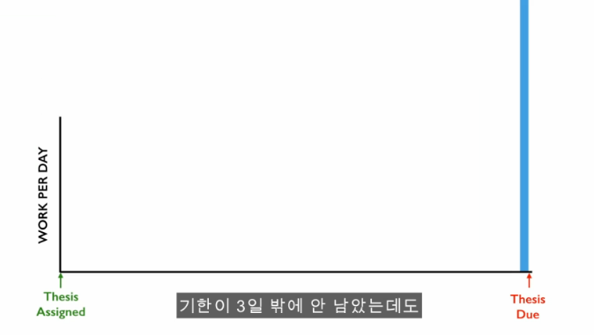
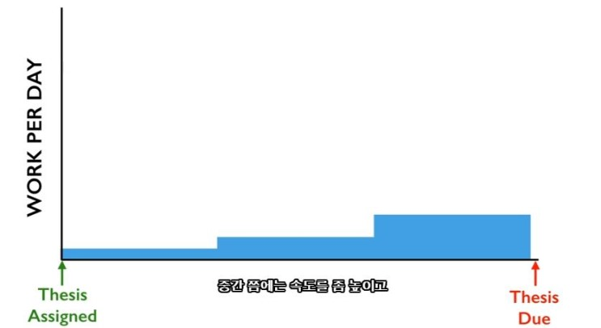
ㄷㄷ

Slide 7
감사합니다!

